Slide 1
GreenGuardian
Um aplicativo que incentiva e acompanha os esforços dos usuários para se tornarem mais sustentáveis e ecologicamente conscientes. Ele pode rastrear atividades como redução de plástico, reciclagem, uso de transporte público e plantio de árvores.
Ian K. Leal de Miranda

Slide 2
Quem sou eu?
Sou estudante do Novo Ensino Médio na escola E.E.B Dolvina Leite de Medeiros 🏫
Atualmente, estou cursando Programação Web 🌐
Estou empolgado e empenhado em finalizar o curso Jovem Programador 💻

Slide 3
Primeiros diagnósticos
Falta de Conscientização Ambiental: Muitas pessoas não estão cientes do impacto que suas ações diárias têm no meio ambiente.
Falta de Engajamento em Ações Sustentáveis: Embora algumas pessoas possam estar cientes dos problemas ambientais, elas podem encontrar dificuldades para se engajar em ações sustentáveis de forma consistente.
Desconhecimento de Práticas Sustentáveis: Muitas pessoas podem não saber por onde começar ou quais práticas são realmente sustentáveis.
Complexidade em Medir a Pegada Ecológica: Calcular o impacto ambiental pessoal pode ser complicado.

Slide 4
Pesquisa feita sobre o mercado
Incentivos e Recompensas: Alguns aplicativos sustentáveis podem não oferecer sistemas de recompensas ou gamificação para incentivar os usuários a adotarem práticas mais ecológicas, o que pode diminuir o engajamento dos usuários.
Informações Educacionais: Algumas soluções concorrentes podem não fornecer informações educacionais suficientes sobre questões ambientais, deixando os usuários menos informados sobre a importância da sustentabilidade.
Medição de Impacto: Alguns aplicativos podem não oferecer uma medição eficiente e precisa do impacto das ações dos usuários, o que pode levar à falta de clareza sobre a contribuição individual para a sustentabilidade.

Slide 5
Divulgação e investimento
Seria divulgado em redes socias, anúncios de vídeos, televisão e outros meios de mídia
As atividades podem interessar investidores para não ser somente um app, mas uma marca nacional e internacional.

Slide 6
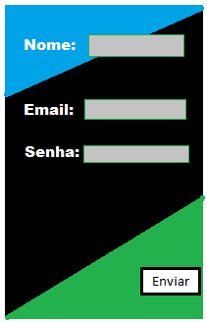
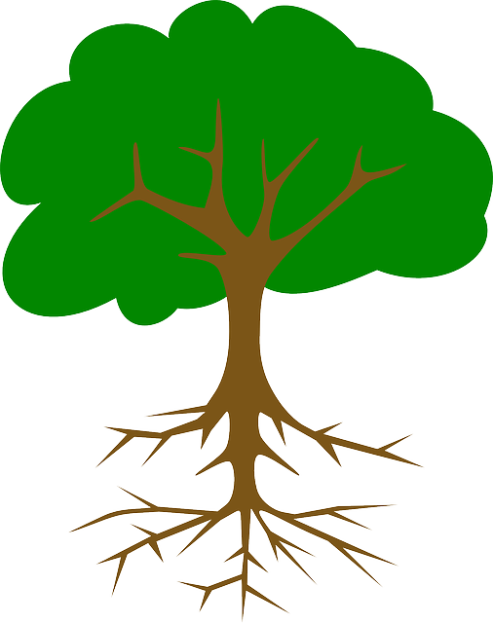
Tela inicial

Slide 7
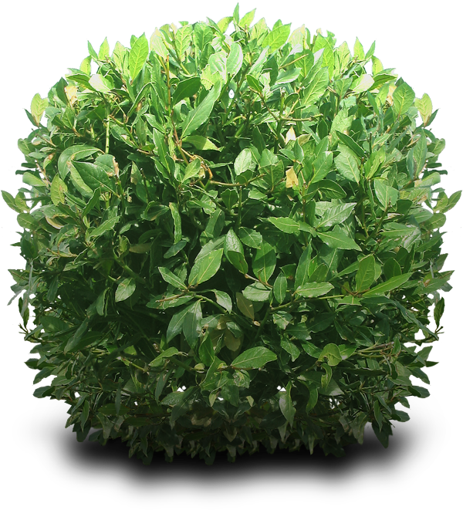
Atividades
Atividade diária
Tirar o lixo da rua
Aceitar
Recusar
Tempo de execução: 15 a 30 minutos.

Slide 8

Pontuação
Atividade completa
PARABÉNS!
VOCE FEZ UMA BOA AÇÃO
+1OO PONTOS
Ver meta

Slide 9


Meta
Falta pouco!!!
Meta a alcançar
100/200
Quase lá
Mais atividades

Slide 10
A Green Guardian é vida...
As atividade seriam diárias e cada atividade completa o usuário e recompensado porn sua boa ação de acordo com a realidade do usuário.
Os "GGpoints" pode ser usado para comprar produtos naturais, avatares diferentes, conteúdo personalizado, entre outros.
Além de um visual que represente a natureza, as recompensas como "GGpoints" seriam alguns estímulos para manter os usuários no app e incentivar o uso.

Slide 11
Da interface até o servidor
A primeira versão deve ser no formato de app, sendo disponibilizado em App Stores, para os usuários.
A linguagem usado seria Java e C#, o código estaria restrito ao gerente ou programador.
Duas versões. Uma versão padrão. A primeira só para o aluno. A segunda com benefícios amais, seria chamada "More Green".

Slide 12
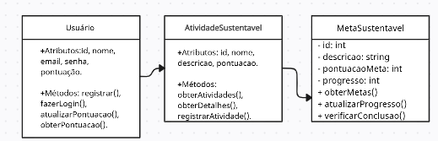
Classes e seus atributos

Slide 13
Projetando o futuro
Os usuários podem indicar app para outras pessoas.
Possíveis recompensas remuneradas.
Parcerias com o GreenPeace podem ser realizadas em prol de um bem maior
Conscientização sobre a sustentabilidade em nível global.
Estimular o desenvolvimento de um mundo mais saudável.

